Slide 1
16조 프로젝트 결과 보고
프로젝트
Pdf와 사전을 결합한 앱
발표자 : 최정현

Slide 2
문제 정의
Pdf뷰어와 사전을 왔다 갔다 하는 것이 번거롭다.
심지어는 pdf뷰어를 봤다가 사전을 봤을 때 단어를 까먹기도 한다.
그래서 생각해낸 것이 이 두기능을 합쳐 번거로움을 줄이자

Slide 3
요구사항 분석
Pdf파일 목록을 보여줄 환경이 필요하다.
Pdf파일을 보여줘야한다.
Pdf파일에서 텍스트를 선택해 단어를 검색한 결과를 보여줘야 한다.

Slide 4
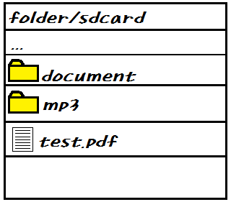
UI설계 – pdf파일 선택

Slide 5
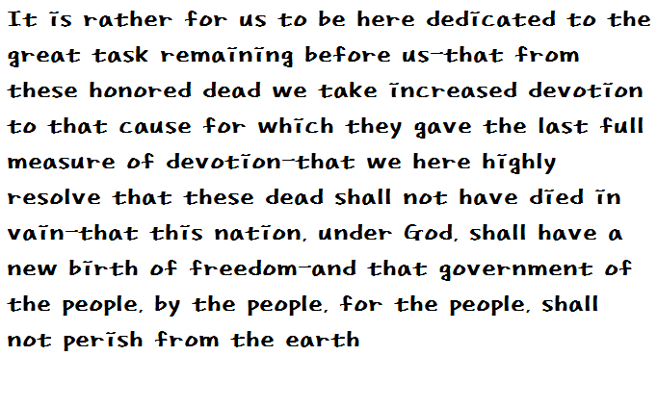
UI설계 – pdf뷰어

Slide 6
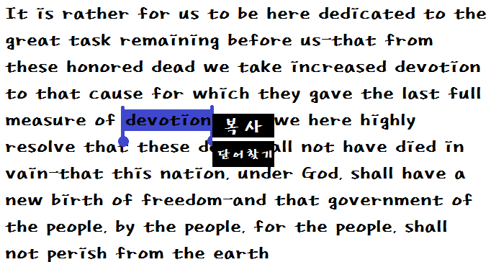
UI설계 – 단어 선택시

Slide 7
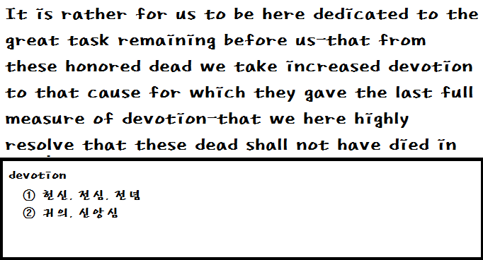
UI설계 - 단어찾기

Slide 8

프로젝트 결과

Slide 9
실패 원인 자체 분석
스마트 기기 사용 경험 부족(4개월)
주제에 대해 실현 가능성에 대해 생각하지 못함
문제를 해결할 때 사용할 라이브러리를 찾지 못함

Slide 10
프로젝트 이후 방향
실패한 프로젝트여도 실패를 경험삼아 다시 도전할 것이다.
프로젝트를 구현하기 위한 방법에 대해서 방법을 변경할 것이다.

Slide 11
Q & A

